Slide 1
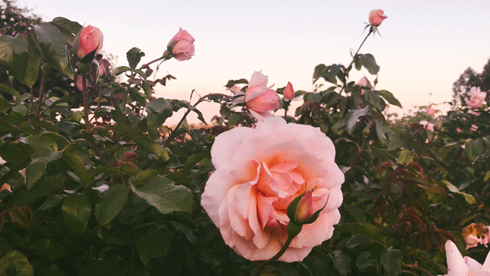

Slide 2
আজকের পাঠে সবাইকে
শুভেচ্ছা

Slide 3
শিক্ষক পরিচিতি

Slide 4
পাঠ পরিচিতি
বিষয়ঃ বিজ্ঞান
শ্রেণীঃ চতুর্থ
পাঠঃজীবনের নিরাপত্তা এবং প্রাথমিক চিকিৎসা
পাঠ্যাংশঃ দুর্ঘটনা.........পানিতে ডোবা।

Slide 5
শিখনফল

Slide 6
এসো কিছু ছবি দেখি
ছবিতে তোমরা কী দেখলে?
তোমরা কি কখনো কোন দুর্ঘটনার সম্মুখীন হয়েছো বা ঘটতে দেখেছো?

Slide 7
আজকের পাঠ
জীবনের নিরাপত্তা এবং প্রাথমিক চিকিৎসা

Slide 8
মুখে মুখে বলো
দুর্ঘটনা বলতে কি বুঝো ?
আমাদের চারপাশে কি কি দুর্ঘটনা ঘটে?

Slide 9
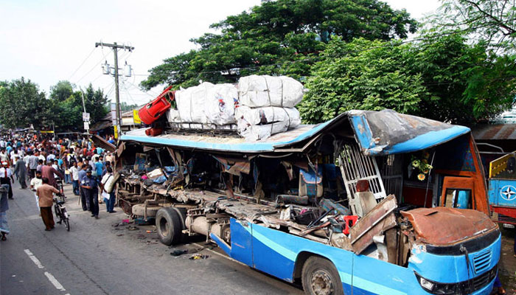
এসো কিছু ছবি দেখি
সড়ক দূর্ঘটনা
দুর্ঘটনার ফলে আমাদের শরীর ও সম্পদের ক্ষতি হয়।
আমরা প্রায়ই নানা ধরনের দুর্ঘটনার কোথা শুনে থাকি।
আমরা নিজেরা কখনো নানা ধরনের দুর্ঘটনার সম্মুখীন হই।
দুর্ঘটনা হঠাৎ করেই ঘটে।

Slide 10
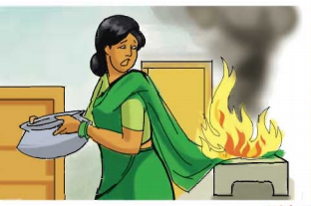
আগুন
কাঁচি দিয়ে কাটা
বিদ্যুৎস্পৃষ্ট
গাড়ি চাপা
সাপে কাটা
পানিতে ডোবা
বিদ্যুৎস্পৃষ্ট
আগুন জনিত দুর্ঘটনা

Slide 11
বিভিন্ন ধরনের দুর্ঘটনা

Slide 12
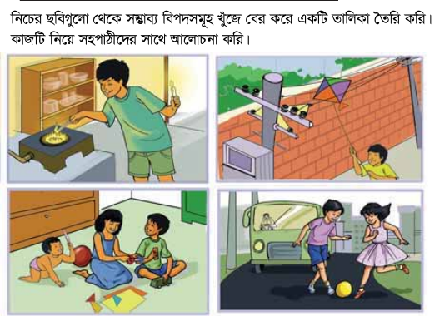
দলীয় কাজ
বিপদ বা দুর্ঘটনা
বিপদ বা দুর্ঘটনা
ছুরি বা কাঁচি দিয়ে কাটা
রাস্তায় পরে যাওয়া
গাড়ি চাপা পড়া
আগুনলাগা
বিদ্যুৎস্পষ্ট হওয়া

Slide 13
একক কাজ
সঠিক শব্দ বসিয়ে শূন্যস্থান পূরণ কর।
হাতাওয়ালা
পানিতে ডোবা
খেলাধুলা
সাঁতার
১। আমরা..............শিখে পানিতে ডোবা প্রতিরোধ করতে পারি।
২। রান্নার সময় লম্বা........................পোষাক পড়া উচিত নয় ।
৩। .............……ব্যক্তিকে একা একা সাঁতার কেটে উদ্ধারের চেষ্টা করব না ।
৪। সাপ নিয়ে নাড়াচাড়া বা....,................করব না ।

Slide 14
বই সংযোগ
বই থেকে ৭৯,৮০ পৃষ্ঠা দেখ

Slide 15
মূল্যায়ন
দুর্ঘটনা বলতে কী বোঝায়?
চারপাশে আমরা কী কী ধরনের দুর্ঘটনা ঘটতে দেখি?

Slide 16
বাড়ির কাজ
আমাদের চারপাশে কি কি দুর্ঘটনা ঘটে?

